Slide 1
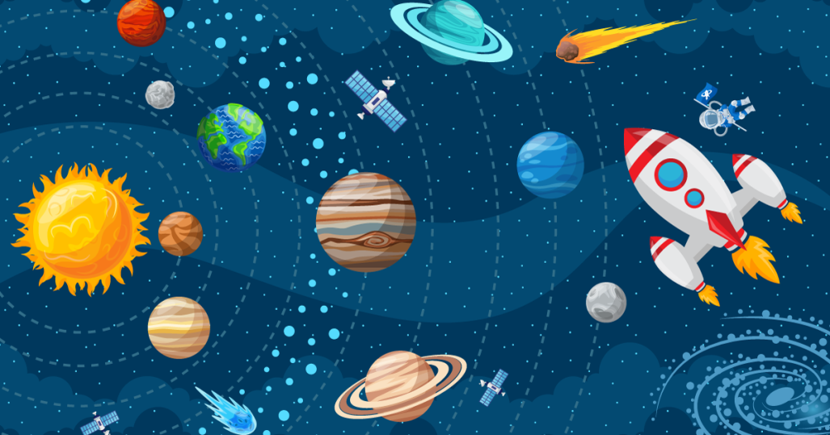
Записую власні назви з великої букви
Українська мова
3 клас. Розділ 4.
Іменник
Урок 59

Slide 2
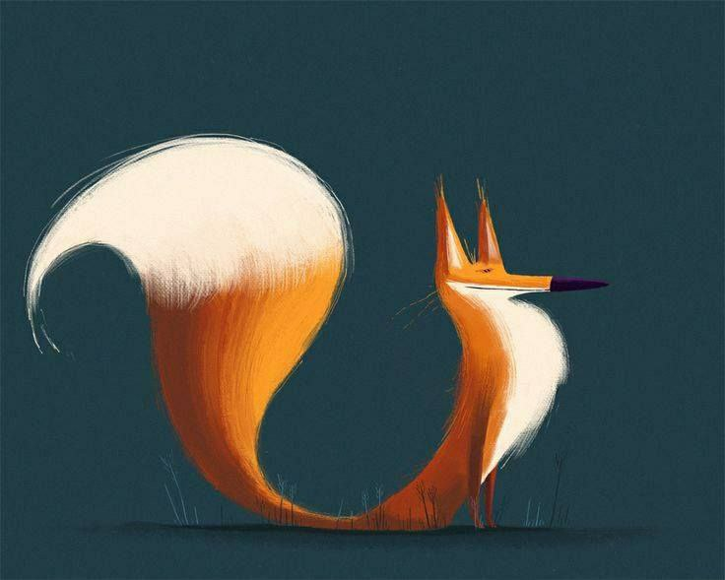
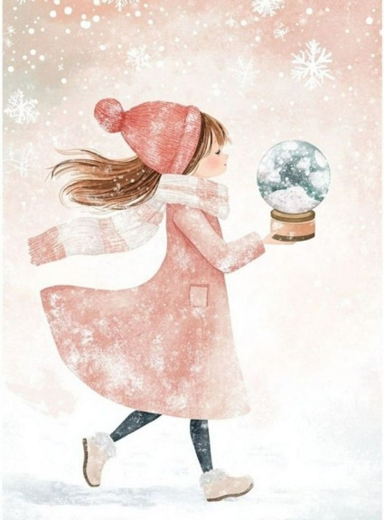
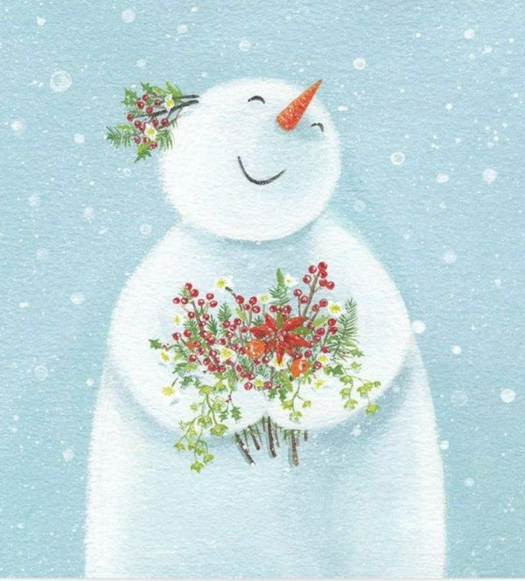

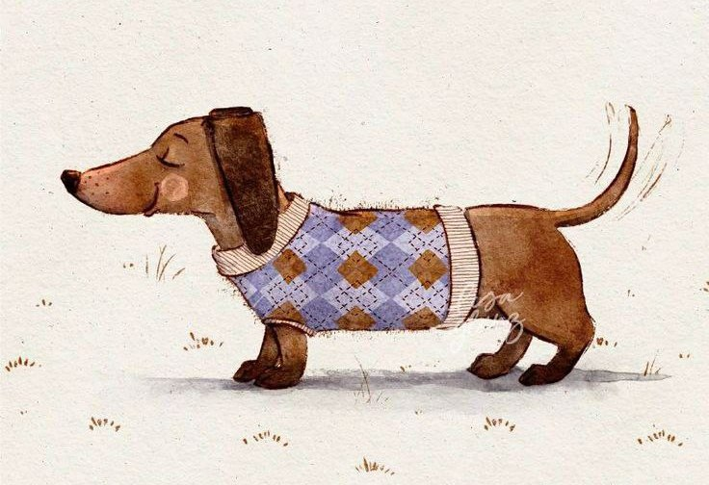
Налаштування на урок
Виберіть зображення, а я скажу, що допоможе вам досягти успіху на уроці
Гострий зір
Рука допомоги
Позитивні емоції
Плече підтримки
Мудра думка

Slide 3
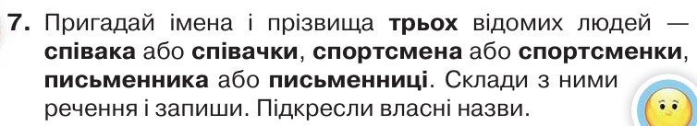

Перевіримо домашнє завдання
Підручник.
Сторінка
81

Slide 4
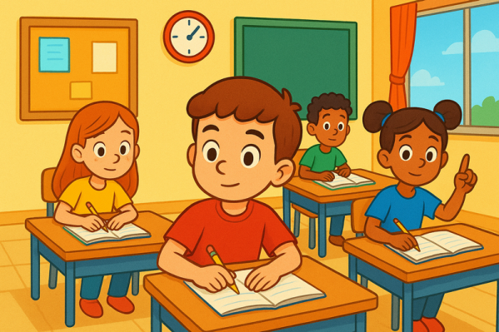
Закінчіть речення
Іменники – це
слова, що є назвами предметів і відповідають на запитання ХТО? ЩО?
Назви людей і тварин — це
назви істот. Вони відповідають на питання хто?
Назви всіх інших предметів — це
назви неістот. Вони відповідають на питання що?
Власні назви – це
Прізвища, імена, по батькові людей, клички тварин, назви країн, міст, сіл, вулиць, річок, гір, морів
Загальні назви даються
багатьом предметам
Наведіть приклади власних назв
Власні назви пишемо
з великої літери

Slide 5
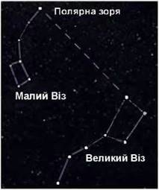
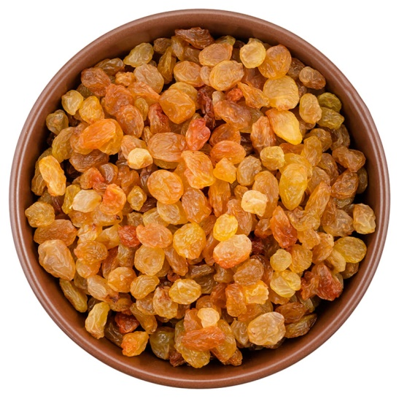
Вправа «Переконай і докажи»
Чому пари слів записані по-різному?
великий віз — Великий Віз
земля — Земля
щебетунчик — Щебетунчик
родзинка — Родзинка
червона шапочка — Червона Шапочка
сніжинка — Сніжинка
читалочка — Читалочка
ґаджик — Ґаджик

Slide 6




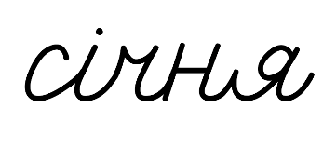


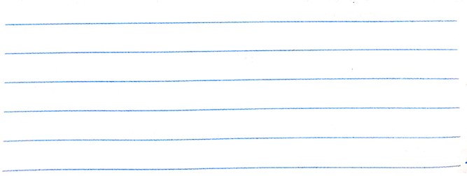

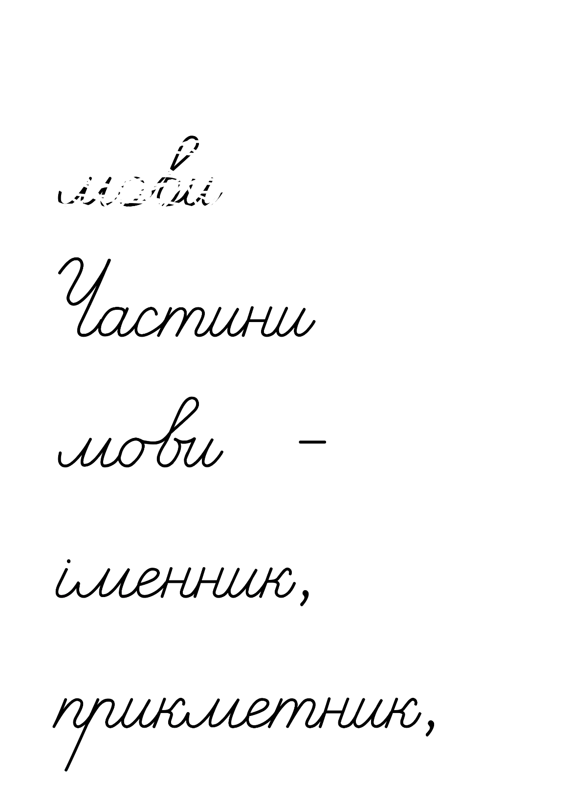
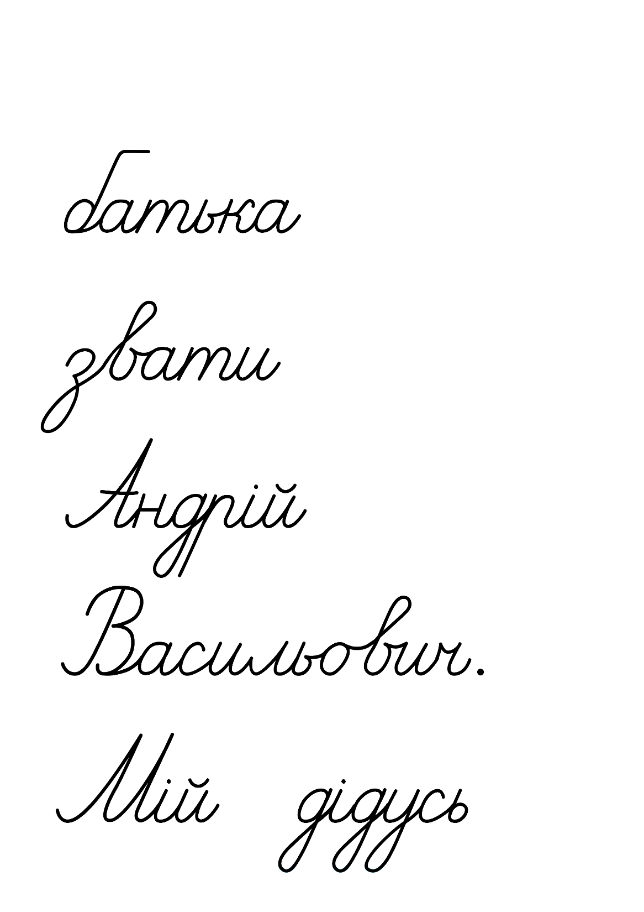
Хвилинка каліграфії
Прочитайте і запишіть слова. Поясніть їх написання

Slide 7
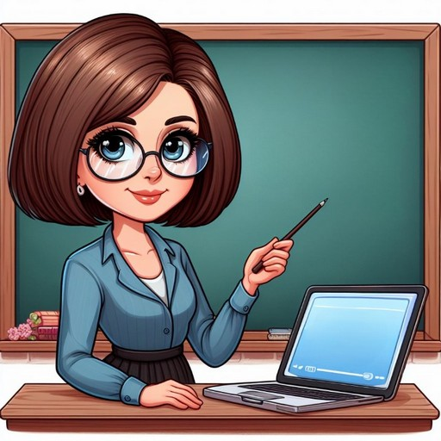
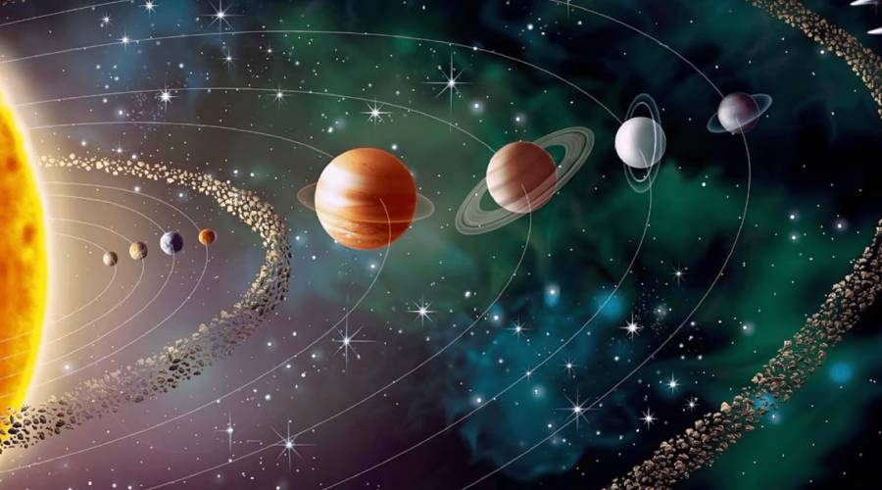
Повідомлення теми уроку
Сьогодні на уроці ми дізнаємось більше про космос і його дослідників. Будемо вчитись записувати власні назви з великої букви.

Slide 8
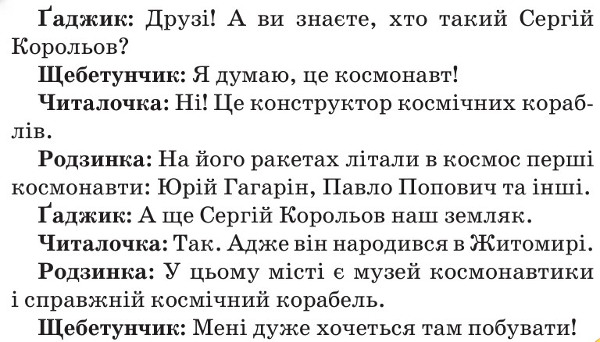
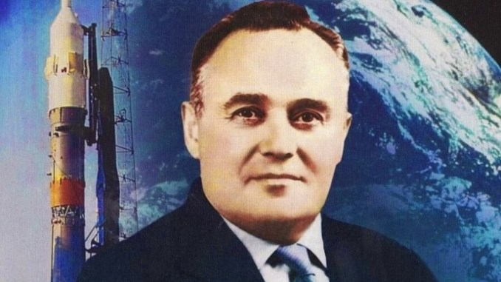
Розіграйте сценку
Випишіть з розмови друзів власні назви. Підкресліть в них орфограми.
Підручник.
Сторінка
81

Slide 9
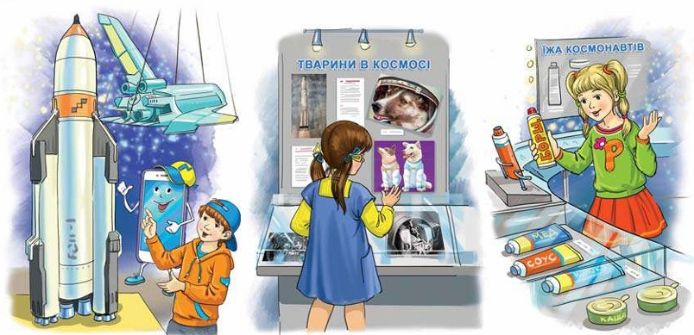
Розглянь малюнки
Розкажіть, де побували друзі, і що кого зацікавило
Друзі побували в музеї космонавтики ім. С. Корольова.
Родзинку зацікавило, чим харчуються космонавти у польоті.
Читалочка дізналась про тварин, які побували у космосі.
Щебетунчика і Ґаджика зацікавили космічні апарати.
Підручник.
Сторінка
82

Slide 10
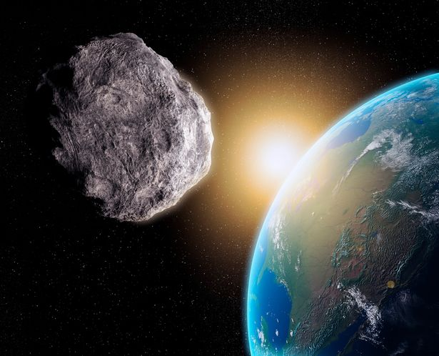
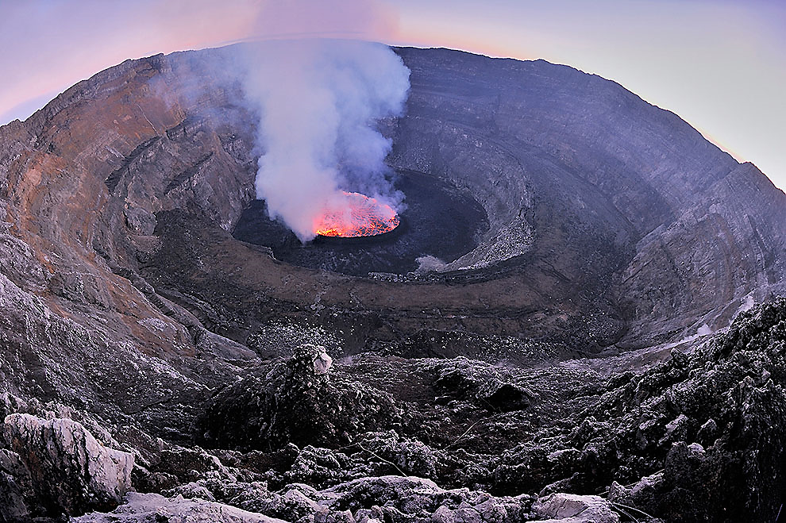
Словникова робота
Астероїди - малі планети сонячної системи.
Кратер – отвір на вершині вулканічної гори.

Slide 11
Прочитайте інформацію за Аллою Корсунь
Поясніть, як розумієте значення виділених слів. Перевірте себе за тлумачним словником.
З давніх-давен люди вдивлялися в небо. Зорі, сузір’я, планети називали іменами богів. Нові часи — нові відкриття. З’явилися на небі нові назви, багато з яких пов’язано з Україною. Ось лише деякі з українських імен у космосі: астероїд Україна, малі планети — Володимир (на честь князя Володимира), Леся Українка, Іван Франко, крàтери — Тарас Шевченко, Сергій Коро- льов… Багато малих зірок мають назви українських міст: Київ, Полтава, Одеса та інші.
Випишіть в колонку власні назви. Запишіть поряд дві загальні назви до кожного з виписаних слів.
Підручник.
Сторінка
82
Зразок: Борис Патон — учений і кратер

Slide 12

Прочитайте повідомлення
Доповніть останнє речення. Спишіть перше й останнє речення, розкривши дужки.
Першим (У,у)країнцем у космосі був (П,п)авло (П,п)опович. Він літав у космос двічі. Звісно, його вважали радянським космонавтом. Була тоді (К,к)раїна (Р,р)адянський (С,с)оюз. Але народився і виріс він у (М,м)істечку (У,у)зин, що на (К,к)иївщині. Першим космонавтом незалежної (У,у)країни став … .
Підручник.
Сторінка
83

Slide 13
Тест
У написанні якої власної назви припущено помилку?
а) місто Коломия
б) село колодяжне
в) «Замок Радомисль»
г) річка Дністер
2. Орфографічну помилку припущено в рядку:
а) автомобіль «Таврія»
б) Чумацький Шлях
в) озеро світязь
г) Павло Попович

Slide 14
Тест
3. З великої літери необхідно писати всі слова в рядку:
а) мій друг в) Кривий ріг
б) друг Рябко г) Верховна Рада
4. Позначте речення, у якому слово землі слід писати з великої букви.
а) Я син землі, що родить хліб і мрію (Дмитро Павличко).
б) Період обертання землі навколо Сонця становить один рік.
в) На землі українській сади яблуневі розцвітають, і край неначе оживає.
г) До землі вклонися, за щедрість подякуй!

Slide 15
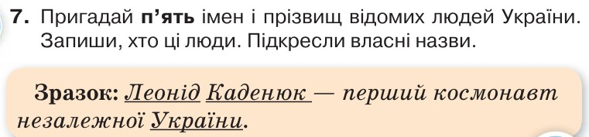
Пояснення домашнього завдання
Підручник.
Сторінка
83

Slide 16
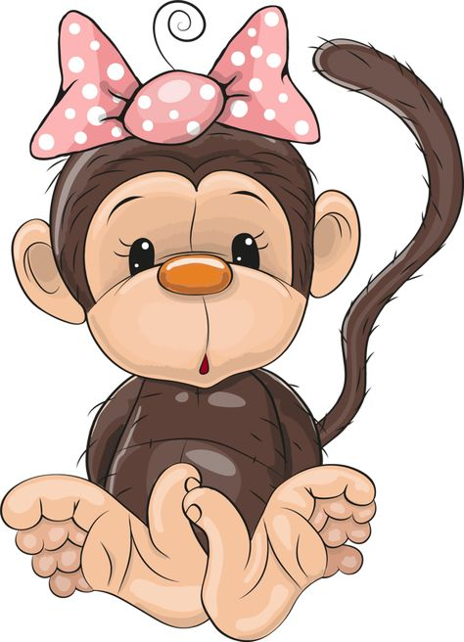
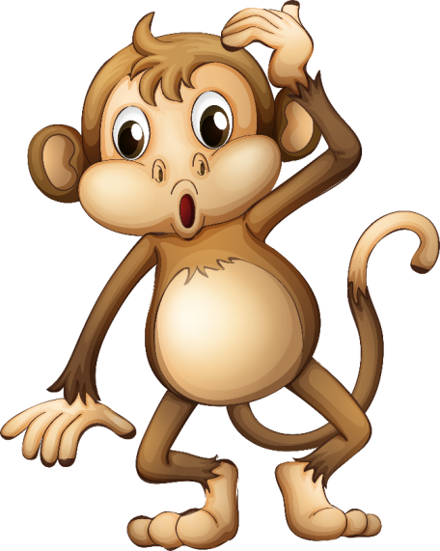
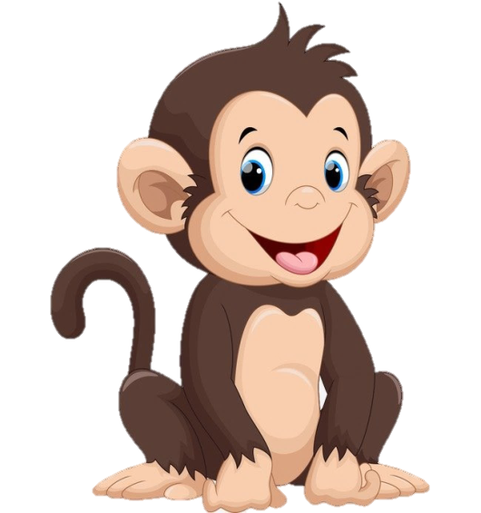
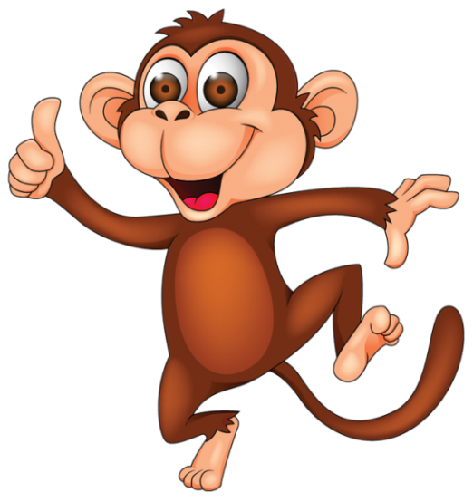
Рефлексія
Які слова досліджували на уроці?
Як розпізнати іменники власні й загальні?
Яка робота на уроці була для вас найцікавішою? Чому?
Оцініть свою роботу на уроці мавпенятками?
Відчуваю втому
Урок мене здивував
Все було легко
Відчуваю успіх

